Slide 1
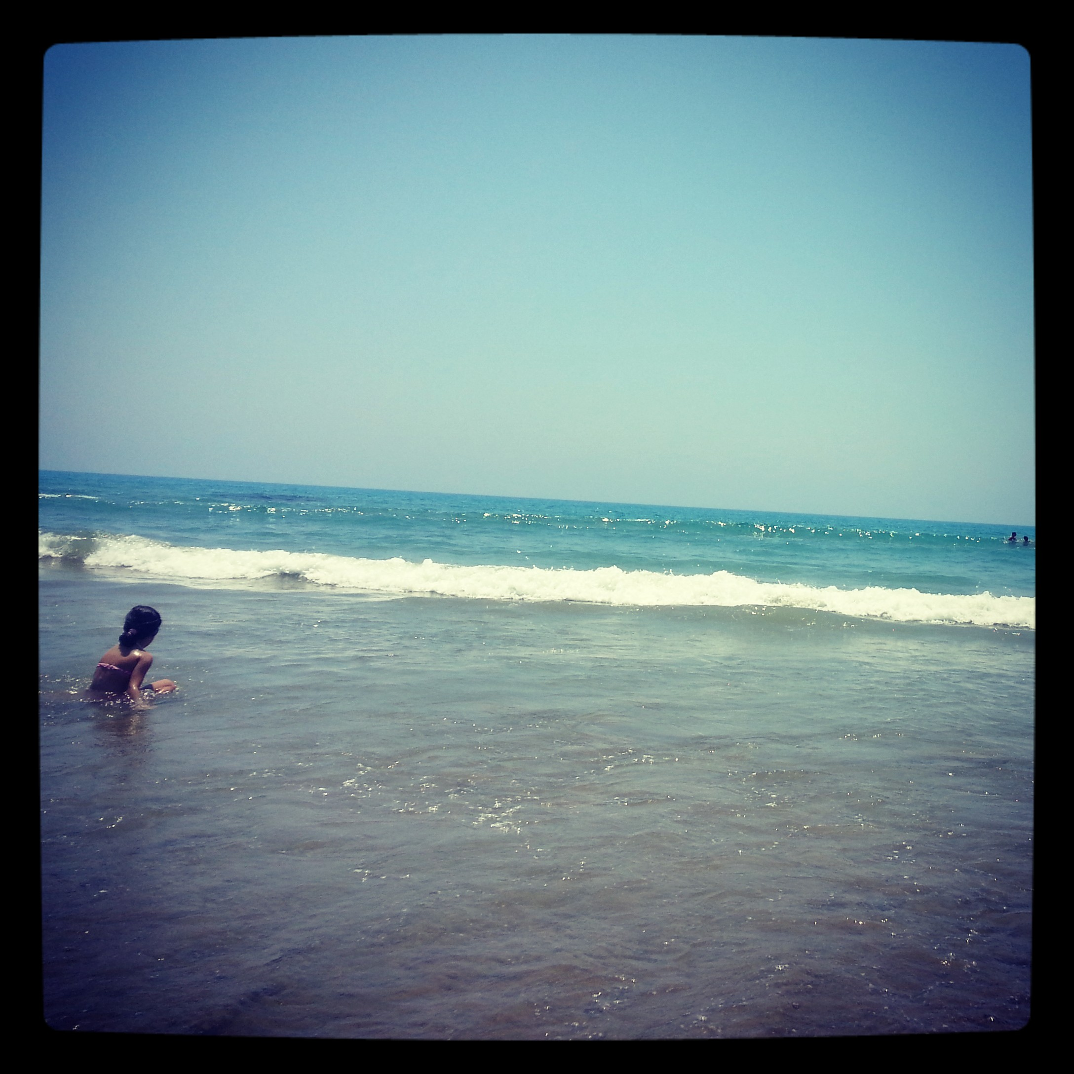
Χρόνοι
Κοντίδου Θέμις – Ε΄2

Slide 2
Παρελθόν
Χρόνος | Κλίση | Χρήση
Παρατατικός | έλυνα | Δηλώνει μια πράξη η οποία γινόταν συνεχώς ή επαναλαμβανόμενα στο παρελθόν
Αόριστος | έλυσα | Δηλώνει μια πράξη η οποία άρχισε και ολοκληρώθηκε στο παρελθόν
Υπερσυντέλικος | είχα λύσει | Δηλώνει μια πράξη η οποία άρχισε και ολοκληρώθηκε στο παρελθόν, πριν από κάποια άλλη πράξη

Slide 3
Παρόν
Χρόνος | Κλίση | Χρήση
Ενεστώτας | λύνω | Δηλώνει μια πράξη η οποία γίνεται συνεχώς ή επαναλαμβάνεται στο παρόν
Παρακείμενος | έχω λύσει | Δηλώνει μια πράξη η οποία άρχισε και ολοκληρώθηκε στο παρελθόν αλλά τα αποτελέσματά της ισχύουν και τώρα

Slide 4
Μέλλον
Χρόνος | Κλίση | Χρήση
Εξακολουθητικός Μέλλοντας | θα λύνω | Δηλώνει μια πράξη η οποία θα γίνεται συνεχώς ή θα επαναλαμβάνεται στο μέλλον
Στιγμιαίος ή Συνοπτικός Μέλλοντας | θα λύσω | Δηλώνει μια πράξη η οποία θα αρχίσει και θα ολοκληρωθεί στο μέλλον
Συντελεσμένος Μέλλοντας | θα έχω λύσει | Δηλώνει μια πράξη η οποία θα αρχίσει και θα ολοκληρωθεί στο μέλλον, πριν από κάποια άλλη πράξη

Slide 5
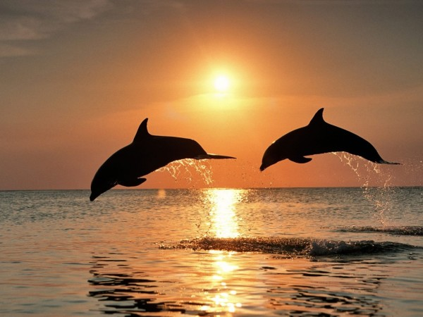
Τέλος

